Slide 1

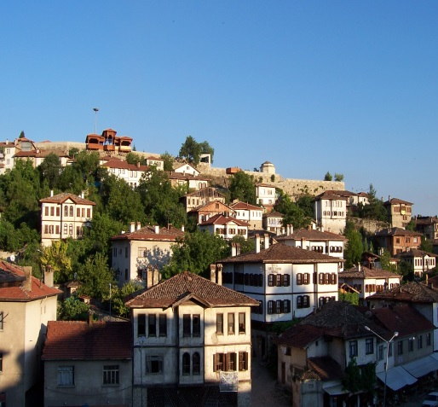
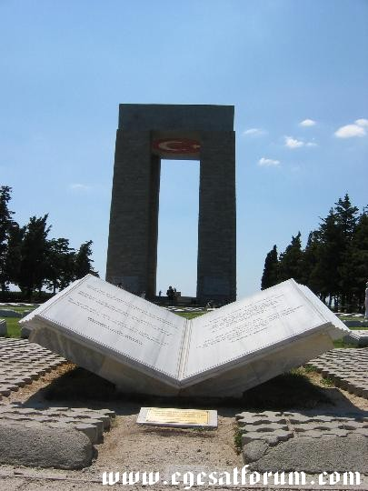
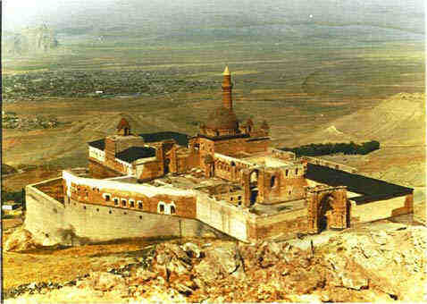
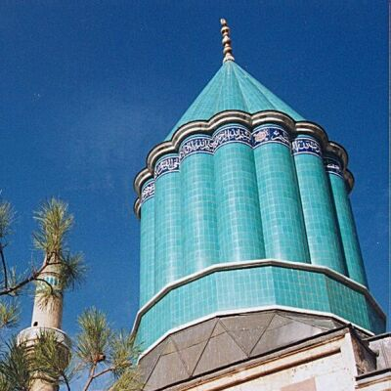
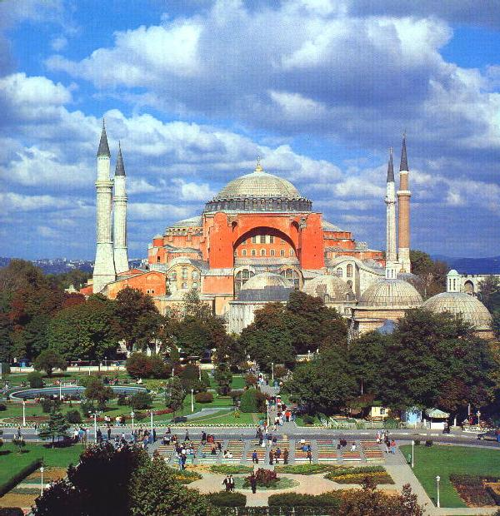
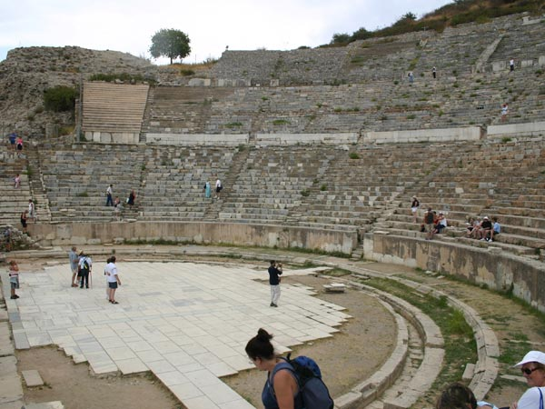
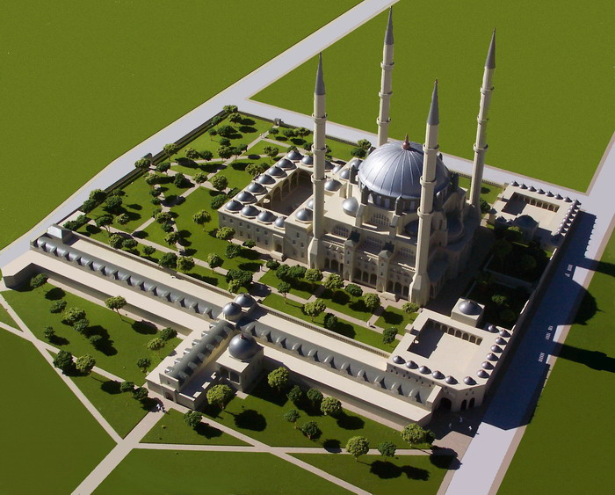
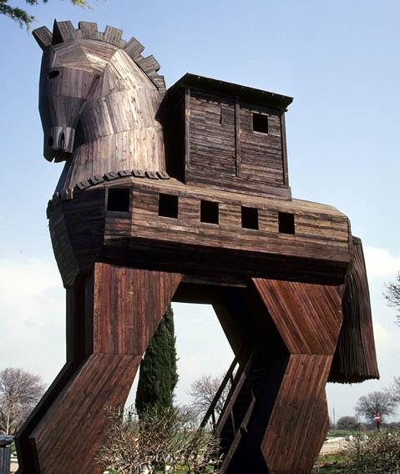
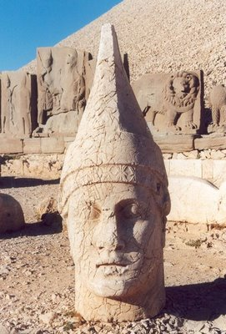
ÜLKEMİZİN TARİHİ DEĞERLERİ

Slide 2
SELİMİYE CAMİİ
Selimiye Camii Edirne'de 2. Selim'in Mimar Sinan'a yaptırdığı cami. Sinan'ın 80 yaşında yaptığı ve "ustalık eserim" dediği[2] Selimiye Camii gerek Mimar Sinan'ın gerek Osmanlı mimarisinin en önemli baş yapıtlarından biridir.[3]
Caminin kapısındaki kitabeye göre yapımına 1568 (Hicri:976) yılında başlanmıştır. Caminin 27 Kasım 1574 Cuma günü açılması planlanmışsa da ancak II. Selim'in ölümünün ardından 14 Mart 1575'te ibadete açılmıştır.[4] Bugün şehrin merkezinde bulunan caminin yapıldığı alanda inşasına I. Murat döneminde başlanan, sonradan Yıldırım Bayezid'in geliştirdiği Edirne'nin ilk sarayı

Slide 3
AYASOFYA CAMİİ
Bizans İmparatoru I. Jüstinyen tarafından M.S. 532 - 537 yılları arasında İstanbul'un eski şehir merkezine katedral olarak inşa ettirilen ve günümüzde müze olarak hizmet veren tarihi yapıdır.
1500 yıllık tarihi olan Ayasofya, sanat tarihi ve mimarlık dünyasının baş yapıtları arasında yer alır. Başlangıçta bir kilise olarak inşa edilen ve Osmanlı döneminde camiye çevrilen Ayasofya, günümüzde bir müze olarak hizmet vermektedir

Slide 4
ÇANAKKALE ŞEHİTLERİ ANITI
Çanakkale Şehitleri Anıtı, Çanakkale il sınırları içindeki Gelibolu Yarımadası’nda Çanakkale Boğazı'nın ucunda Morto Koyu önündeki Hisarlık Tepe üzerinde yer alır.

Slide 5
TRUVA ATI
Truva atı, zekasıyla ünlü Odysseus'un Truva surlarını aşmak ve şehre gizlice girmek için yaptırdığı tahtadan at maketidir. Savaş yaklaşık 10 yıldır sürüyordur. Askerler bıkkın ve yorgundur. Zekası yüzünden Athena tarafından da sevilen Odysseus'un aklına tahtadan bir at yapma fikri gelir. At yapılır ve en seçkin askerler atın içindeki bölmelere gizlenirler. Yunan ordusu Tenedos (Bozcaada)'un arkasına gizlenirler. At kumsala bırakılır. Truvalılar atı tanrılardan bir hediye olarak kabul eder. Yunanlıları yendiklerini ve savaşın bittiğini düşünürler. Atı şehrin içine alıp, kutlama törenleri yaparlar. Hava kararınca Yunan ordusu tekrar gelir ve şehre giren askerlerin açtığı kapılardan şehre girerler. Şehir yağmalanır.Kalan Truvalılar'da Aieneas önderliğinde İda dağına kaçtılar ve uzun bir deniz yolcuğu sonucu İtalya'ya varıp Roma medeniyetinin temelini attılar. Olympos taki Tanrıların sebep olduğu ve karıştığı Truva Savaşı yıllarca çok çetin çarpışmalara sahne olur. Savaş boyunca iki taraf birbirine kesin bir üstünlük sağlayamayınca, Akhalılar Truvalılara çok kurnaz bir oyun oynamış olurlar.

Slide 6
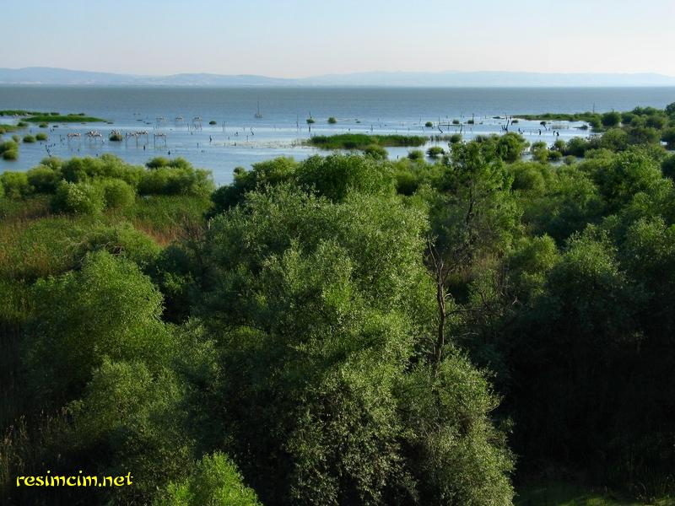
MANYAS KUŞ GÖLÜ CENNETİ
Balıkesir ilinin Bandırma ilçesine 18 km. uzaklıktaki Manyas Kuş gölü'nün kuzey doğu sahilinde yer alan Kuş Cenneti Milli Parkı'nın Türkiye Milli Parkları için de çok özel bir yeri ve dünya çapında önemi vardır. 64.1 hektarlık çok küçük bir sahada 266 değişik türden 2-3 milyon kuşun bir araya getirdiği benzersiz güzellikteki tabiat, Kuş Cenneti'nin yaşayan ve çok iyi korunan bir doğa mirası olduğu gerçeğini Avrupa ve dünyaya kabul ettirmiştir.

Slide 7
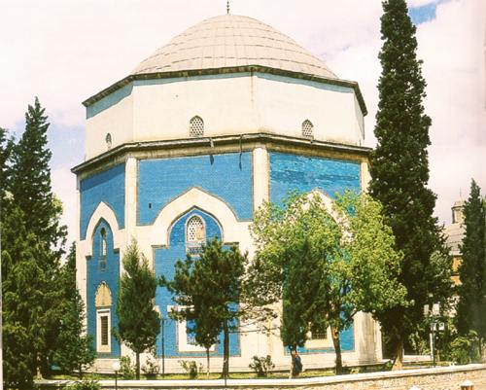
YEŞİL TÜRBE
Yıldırım Bayezid’in oğlu Çelebi Sultan Mehmet tarafından 1421 yılında yaptırılmıştır. Mimarı Hacı İvaz Paşa’dır. Bursa'nın sembolü haline gelen yapı şehrin her yerinden görülebilecek bir konuma sahiptir. I. Mehmet Çelebi sağlığında türbeyi yaptırmış, 40 gün sonra da vefat etmiştir. Türbede Çelebi Sultan Mehmet ile oğulları Şehzade Mustafa, Mahmut ve Yusuf ile kızları Selçuk Hatun, Sitti Hatun, Ayşe Hatun ve dadısı Daya Hatuna ait olmak üzere toplam 8 sanduka bulunmaktadır.
Dışardan bakıldığında tek katlı görünen türbe, sandukaların bulunduğu salon ve bunun altında yer alan beşik ton uzlu mezar odasıyla beraber iki katlıdır. Dış duvarlar turkuaz çinilerle kaplıdır. Türbenin içi, sandukalar, mihrap, duvarlar, cümle kapısı ile cephe kaplamaları da çiniden yapılmıştır. Kıbleye bakan mihrabı bir sanat eseridir. Buradaki çiniler İznik çiniciliğinin şaheser örnekleridir.

Slide 8
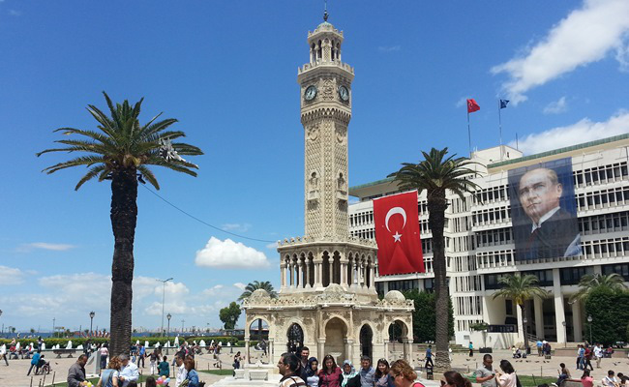
SAAT KULESİ
İzmir Saat Kulesi yapılışından günümüze değin İzmirlilerin bir buluşma noktalarından biri olup Konak Meydanı’nda yer alır. II. Abdülhamit'in tahta çıkışının 25. yılı için 1901'de Sadrazam Mehmet Said Paşa tarafından Alman Konsolosluk binasını yapan mimara yaptırılan kule 25 metre boyundadır. Kulenin saati Alman İmparatoru II. Wilhelm'in hediyesidir

Slide 9
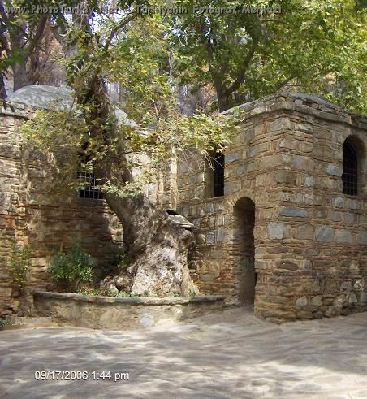
MERYEM ANA EVİ
Azize Meryem Ana'nın kaldığı bu ev, 1967 yılında Papa VI. Paul ve 1979 yılında Papa II. Jean Paul tarafından ziyaret edilmiştir.Vatikan tarafından kutsal ilan edilen Meryem Ana Evi, dünyanın dört bir yanından gelen Hıristiyanların ziyaret ettiği, gözde, Kutsal bir yer olmuştur.

Slide 10
EFES HARABELERİ
İzmir İli Selçuk İlçesi sınırları içindeki antik Efes kenti’nin ilk kuruluşu M.Ö. 6000 yıllarına, Neolitik Dönem olarak adlandırılan Cilalı Taş Devri’ne kadar inmektedir. Son yıllarda yapılan araştırmalar ve kazılarda Efes çevresindeki höyükler (tarih öncesi tepe yerleşimleri) ve kalenin bulunduğu Ayasuluk Tepesi’nde Tunç çağları ve Hittitler’e ait yerleşimler saptanmıştır. Hititler Dönemi’nde kentin adı Apasas’tır. M.Ö. 1050 yıllarında Yunanistan’dan gelen göçmenlerin de yaşamaya başladığı liman kenti Efes, M.Ö. 560 yılında Artemis Tapınağı çevresine taşınmıştır. Bugün gezilen Efes ise, Büyük İskender’in generallerinden Lysimakhos tarafından M.Ö. 300 yıllarında kurulmuştur. Hellenistik ve Roma çağlarında en görkemli dönemlerini yaşayan Efes, Asya eyaletinin başkenti ve en büyük liman kenti olarak 200.000 kişilik nüfusa sahipti.

Slide 11
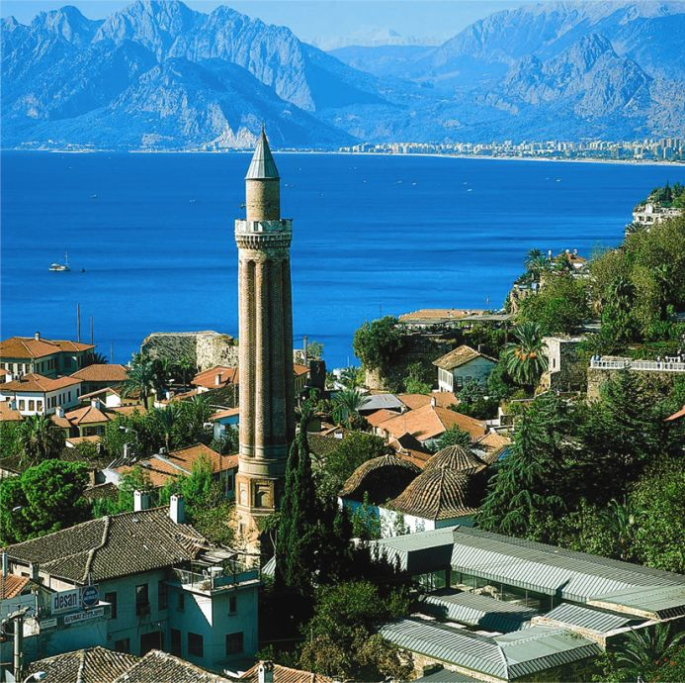
YİVLİ MİNARE
Yivli Minare, Antalya'daki ilk İslam yapılarındandır. XIII. yüzyıla ait bir Selçuklu eseridir. Kaidesi kesme taştandır. Gövde kısmı tuğla ve firuze renkli çinilerden yapılmıştır. 8 Yivlidir. Minare günümüzde Antalya kentinin sembolü durumuna gelmiştir. Yüksekliği 38 m. olup 90 basamaklı bir merdiven ile çıkılmaktadır.

Slide 12
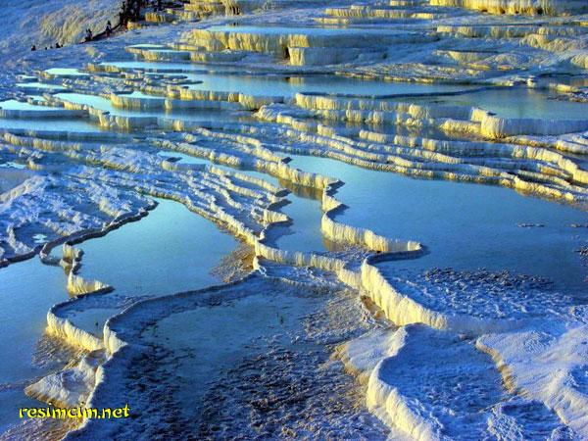
PAMUKKALE TRAVERTENLERİ
Pamukkale, kaynak sularının kirecinden oluşmuş bir tepe. Türkiye'nin en tanınmış doğa harikasıdır; ve Denizli'de dir. Pamukkale 2700 metre uzunluğunda ve yüksekliği 160 metredir. Parlak beyaz rengiyle Pamukkale'yi 20 km uzaklıktan görmek mümkündür. Ayrıca Pamukkale de Antik Havuz, Antik Tiyatro, Arkeoloji Müzesi gezilmesi gereken yerlerdendir. Tepesinde antik Roma'dan kalma Hierapolis adlı kutsal antik şehir bulunur. 5-10 km yakınında Laodikya antik kenti bulunur. 5 km ilerisinde ise uluslararası bir termal merkez olan Kara hayıt vardır.

Slide 13
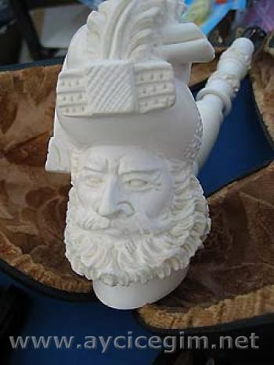
LÜLE TAŞI
Lületaşı, magnezyum ve silisyum esaslı ana kaya parçalarının yerin muhtelif derinliklerindeki başkalaşım katmanları içinde, hidrotermal etkilerle hidratlaşması sonucunda oluşmuş kayaçtır. Bu kayacı farkeden bir alman mineralog (E. F. Glocker) tarafından 19. yüzyıl ortalarında sepiolit olarak adlandırılmıştır. Sepiolit ismi mürekkep balığının yunanca ismi olan 'sepion'a ithafen verilmiştir.

Slide 14
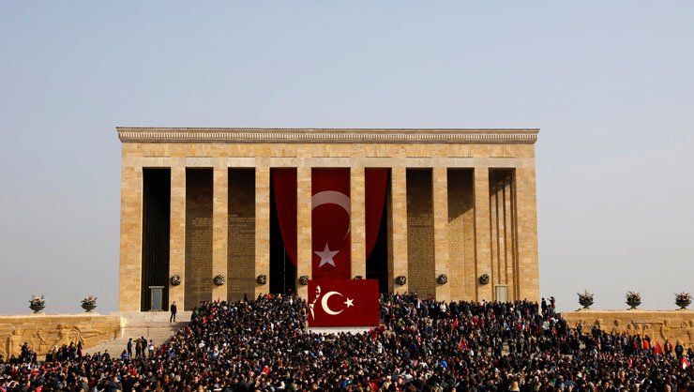
ANITKABİR
Anıtkabir, Türk Kurtuluş Savaşı'nın ve inkılaplarının önderi ve Türkiye Cumhuriyeti'nin kurucusu, ilk cumhurbaşkanı Mustafa Kemal Atatürk'ün, Ankara Anıttepe'de (eski adıyla Rasattepe) bulunan anıt mezarıdır
1973'den beri İsmet İnönü'nün kabri de Anıtkabir'dedir.

Slide 15
MEVLANA TÜRBESİ
Mevlana Müzesi, eskiden Mevlâna'nın dergâhı olan yapı kompleksinde, 1926 yılından beri faaliyet gösteren müzedir. "Mevlana Türbesi" olarak da anılır.

Slide 16
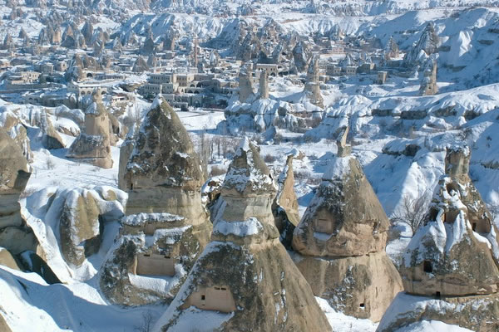
PERİ BACALARI
Kapadokya, (Pers dilinde Katpatuk; “Güzel Atlar Ülkesi” anlamına gelir). Bölge 60 milyon yıl önce; Erciyes, Hasandağı ve Güllüdağ’ın püskürttüğü lav ve küllerin oluşturduğu yumuşak tabakaların milyonlarca yıl boyunca yağmur ve rüzgar tarafından aşındırılmasıyla ortaya çıkmıştır.

Slide 17
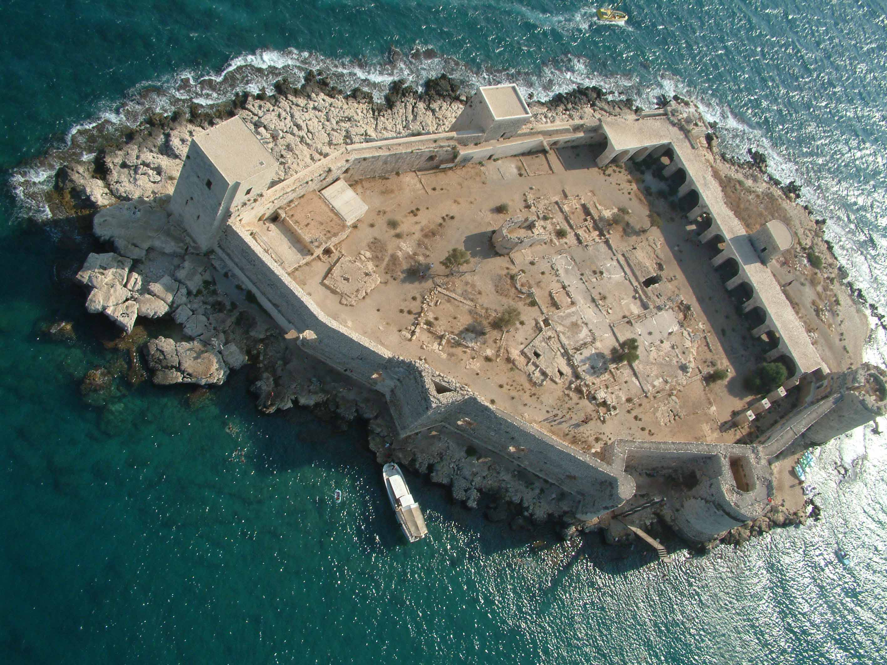
KIZ KALESİ
Erdemli'nin önemli turizm merkezi olan Kızkalesi, Erdemli'ye 23, Mersin'e 60 km mesafededir. Özellikle yaz aylarında büyük bir canlılığın yaşandığı kasabaya, ulaşım minibüslerle sağlanmaktadır. Kasabada taşıma kooperatifi olduğu için ulaşım problemi yoktur. Günün her anında Mersin ve Silifke'ye ulaşmak mümkündür.

Slide 18
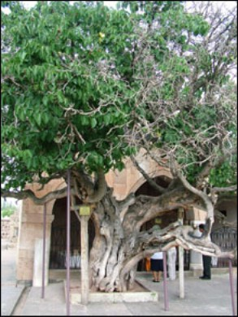
HACIBERKTAŞ MÜZESİ
Hacıbektaş, Nevşehir İline bağlı bir ilçedir. Kapadokya'nın önemli merkezlerinden biridir. Doğuda Avanos, batıda Mucur, güneyde Gülşehir, kuzeyde Kozaklı ilçeleriyle çevrilmiştir.

Slide 19

SAFRANBOLU EVLERİ
Safranbolu evleri, Karabük iline bağlı Safranbolu ilçesinde, 18. ve 19.yüzyıl Osmanlı kent dokusunun günümüze kadar korunduğu bölgenin genel adıdır. UNESCO tarafından Dünya Kültür Mirası listesine alınmıştır.

Slide 20
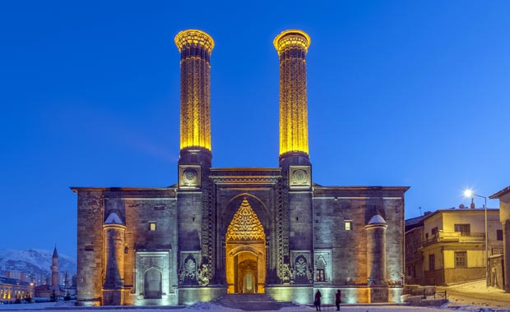
Çifte Minareli Medrese
Çifte minareli medrese Selçuk Sultanı Alaeddin Keykubad`ın kızı Hundi Hatun tarafından yaptırılmış olan Erzurum`da bulunan bir tarihi yapı. Açık avlulu medreselerin Anadolu`da en büyük örneğidir. Cephede, taç kapı formundan çok çeşme nişleri ile yarım yuvarlak iki payanda vardır. Taç kapının iki yanında yükselen silindirik minareler tuğla ve mozaik çiniler ile süslenmiştir. Taç kapıyı çeviren bitki süslemeleri kalın silmeli panoların içindeki ejder, hayatağacı, kartal motifleri cephenin en gösterişli bölümüdür.

Slide 21
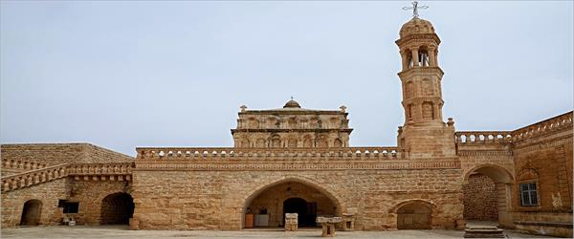
NASTURİ KİLİSESİ
Asya'nın çeşitli ülkelerinde mensupları olan bir Hıristiyan mezhebi. Nasturiler kendilerine Nasturi (İngilizce: Nestorian) yerine Asuri (İngilizce: Assyrian) veya Doğu Kilisesi (İngilizce: Church of the Orient) veya Doğu Süryanileri (İngilizce: Eastern Syrian) adını vermeyi tercih ederler. Tarihi merkezleri Kuzey Irak'ın Musul ve İran'ın Urmiye kentlerinde bulunan mezhebin günümüzde en büyük cemaati Güney Hindistan'daki Kerala eyaletindedir. Bu yapı Antakya ilimizdedir.

Slide 22
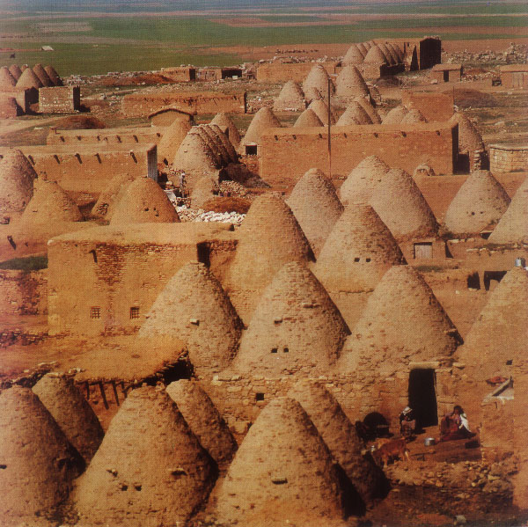
HARRAN EVLERİ
Anadolu'daki yerleşmeler, gelenekler, bölgesel veriler, uygulama ilkeleri ve koşullara bağlı olarak biçimlenirler. Bu oluşum ve biçimlenmede Anadolu insanının yaşamının ve toplum yapısının etkisi açıkça görülür.
Şanlı Urfa ilimizdedir.

Slide 23
NEMRUT DAĞI MİLLİ PARKI
Nemrut Dağı Milli Parkı, Adıyaman ili; Kahta ilçesinde bulunan ve içinde Kommagene Krallığı'nın bir antik kentini barındıran milli park ve ören yeri.

Slide 24
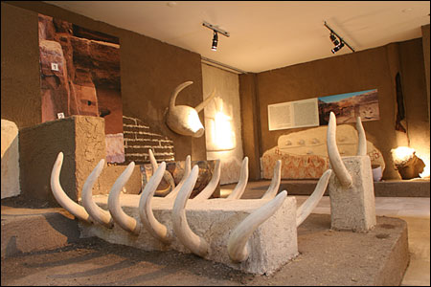
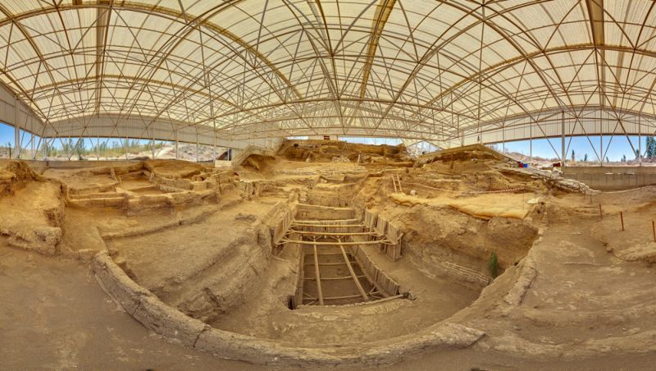
ÇATALHÖYÜK
Çatalhöyük, Güney Anadolu'da, M.Ö. 7500 yıllarına dayanan, çok geniş bir Cilalı Taş ve Bakır devri yerleşimidir. Muhtemelen, bugüne kadar bulunmuş en eski ve en gelişmiş Cilalı Taş Devri yerleşim merkezidir. 1958 yılında James Mellaart tarafından keşfedilmiş, ilk kazıları 1961-1963 ve 1965 yıllarında yapılmıştır.

Slide 25
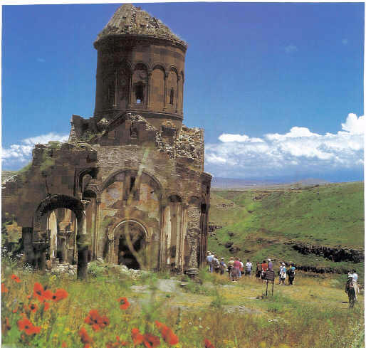
ANİ HARABELERİ
Ani Kars' ın Arpaçay ilçesinde, Arpaçay Nehri boyunda bulunan ören yeri. 961-1045 yılları arasında Bagratlı hanedanından Ermeni hükümdarlarının başkenti olmuştur. 11. ila 12. yüzyıla ait önemli Selçuklu mimari eserlerini barındırır.

Slide 26
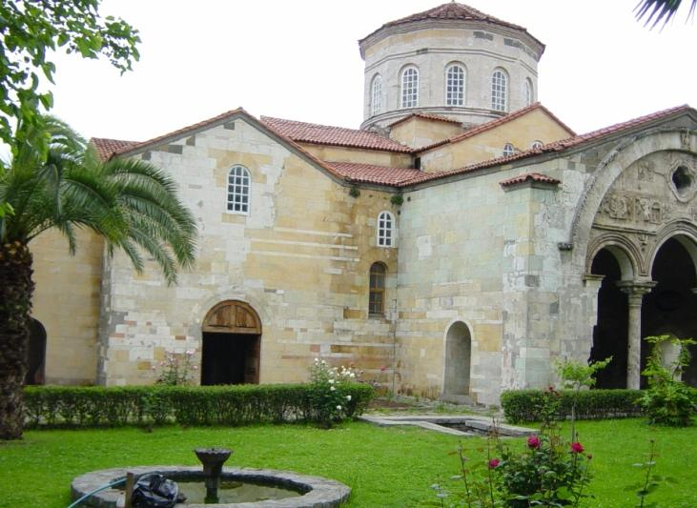
AYASOFYA KİLİSESİ
1500 yıllık tarihi olan Ayasofya, sanat tarihi ve mimarlık dünyasının baş yapıtları arasında yer alır. Başlangıçta bir kilise olarak inşa edilen ve Osmanlı döneminde camiye çevrilen Ayasofya, günümüzde bir müze olarak hizmet vermektedir ve bu sebeple Ayasofya Müzesi olarak anılmaktadır.

Slide 27
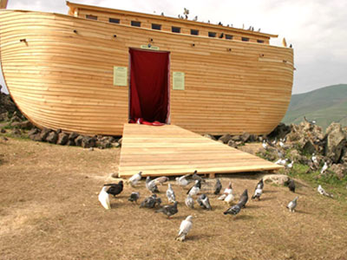
NUH’UN GEMİSİ
Nuh'un Gemisi, Tevrat'ın Tekvin (Yaratılış) bölümünde anlatılan Tanrı'nın insan ve diğer canlıların ırkının devam etmesi için büyük tufandan önce Nuh'a yapmasını emrettiği büyük gemidir

Slide 28
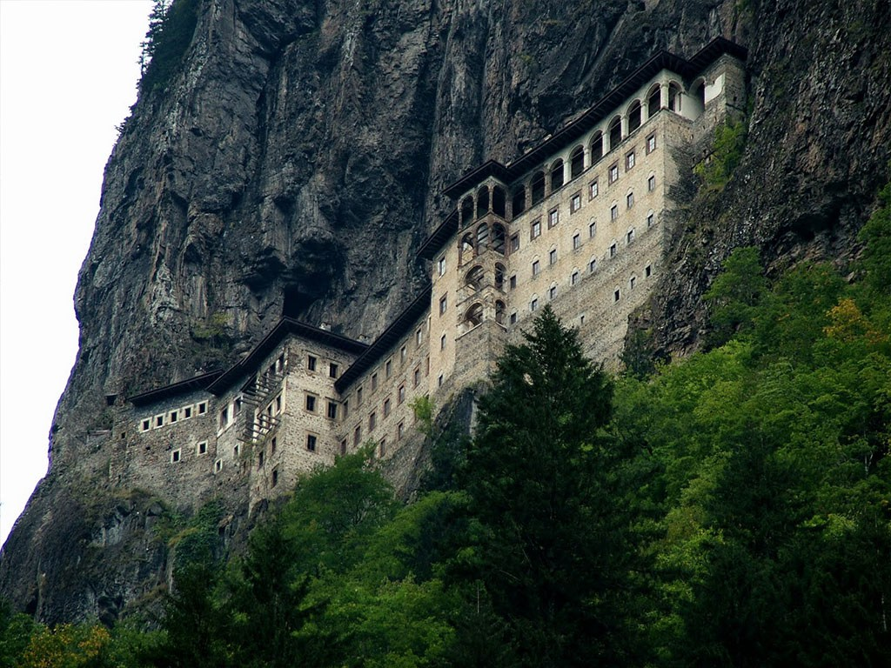
SÜMELA MANASTIRI
Sümela Manastırı , Trabzon ili, Maçka ilçesi, Altındere köyü sınırları içerisinde yer alan Panagia (Meryemana) deresinin batı yamaçlarında Mela (Yunanca 'siyah') tepesi üzerinde deniz seviyesinden 1.150 m yükseklikte yer alan bir Rum manastır ve kilise kompleksi olup, tam adı Panagia Sumela (Παναγία Σουμελά) veya Theotokos Sumela dır.

Slide 29
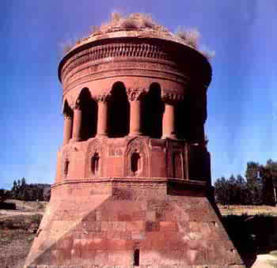
AHLAT
Van Gölü'nün kuzeybatı kıyısında sahil kenarında kurulu, 30.000 nüfuslu, Bitlis iline bağlı bir ilçedir. Kuzeyinde Muş iline bağlı Bulanık ve Malazgirt ilçeleri, batısında Muş ili, güneyinde Van Gölü, güneybatısında Tatvan ve Bitlis, doğusunda ise yine Van Gölü ve Adilcevaz ilçesiyle sınırlıdır.

Slide 30
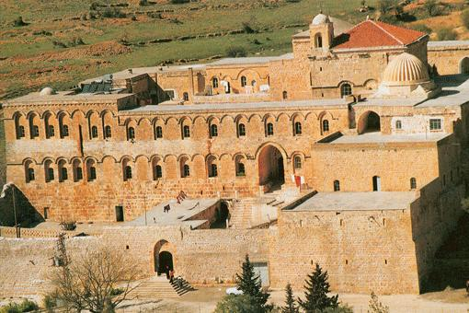
DEYR-UL ZAFARAN MANASTIRI
İsa’dan sonra 5. yüzyılda inşa edilen Deyrulzafaran Manastırı, muhteşem mimarisi yanında Süryani Kilisesi’nin önemli merkezlerinden biridir. 1932’ye kadar 640 yıl boyunca Süryani Ortodoks patriklerinin ikametgah yeriydi.
Manastır, Mardin’in 4 kilometre doğusunda, şirin bir dağ yamacında, Mardin Ovasına hakim bir noktadadır. Üç kattan oluşan Manastır 5. yüzyıldan başlayarak farklı zamanlarda yapılan eklentilerle bugünkü haline 18. yüzyılda kavuşmuştur.

Slide 31
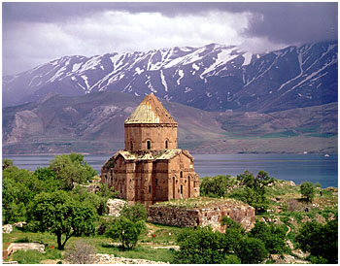
AKDAMAR KİLİSESİ
Akdamar Adası (Ahtamar, Ağtamar, Akhtamar biçimlerinde de yazılır) (Ermenice: Աղթամար), Türkiye'nin Van ve Bitlis illeri arasında bulunan Van Gölünün içinde yer alan en büyük adadır.

Slide 32
İSHAKPAŞA SARAYI
İshak Paşa Sarayı, Ağrı Dağı'nın yakınında, Doğubeyazıt'ın 5 kilometre uzağında eski Doğubeyazıt yanında sarp kayalar üzerine kurulmuş, kartal yuvasını andıran 116 odalı bu saray aslında türbesi, camii, surları, iç ve dış avluları, divan ve harem salonları, koğuşları ile bir bey kalesidir

Slide 33
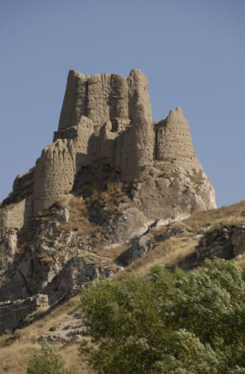
VAN KALESİ
Van Kalesi Antik Urartu Krallığı tarafından kütle halindeki taştan yaptırılan ve Urartu başşehri Tuşpa'yı kuş bakışı gören bir istihkam yapıdır. Van Gölü kıyısında olup, Van şehrine 5 km uzaklıkta bulunan bu kale sarp bir kayalık üzerine inşa edilmiştir.Yapı 1800 m uzunluğunda, 120 m genişliğinde ve 80 m yüksekliğindedir. Kale M.Ö 9. yüzyılda Lutipri’nin oğlu Sarduri tarafından M.Ö. 840-825 tarihleri arasında kurulmuştur.

Slide 34



